Slide 1
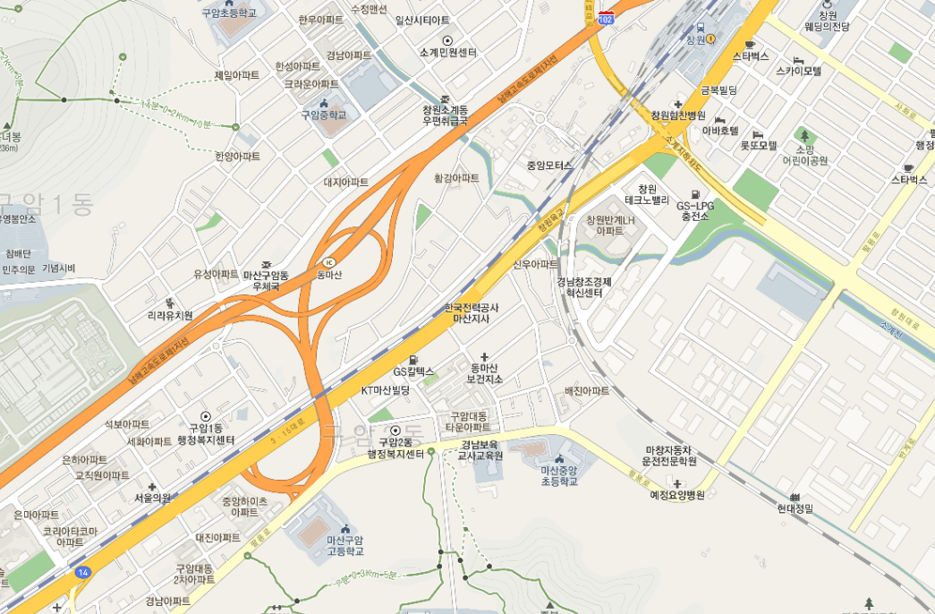
도로 라벨링 기준
<예시>
<도로 우선 순위>
1
∨
2
4
3
∨
1
3
3
∨
2

Slide 2
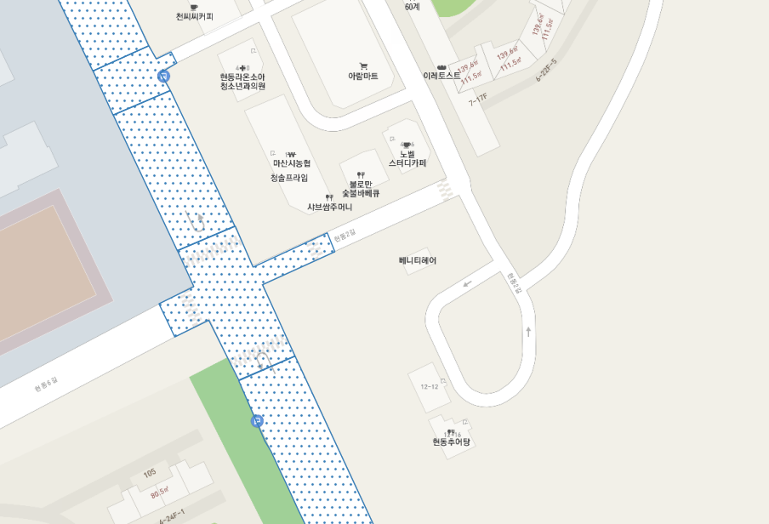
도로 라벨링 기준
<도로 분기점(갈림길)>
직선도로에서 갈림길이 생기는 지점이 발생 시 갈림길 라벨

Slide 3

도로 라벨링 기준
<도로 분기점(갈림길)>
<도로 우선 순위>
1
∨
2
∨
3
3
∨
도로 우선순위가 같은 경우
도로 우선순위가 다른 경우

Slide 4
도로 라벨링 기준
<도로 >
기본적으로 하나로 라벨링한 도로는 상행, 하행으로 나눠진다는 가정으로 도로 라벨링 수행

Slide 5

도로 라벨링 기준
<도로 >
라벨링한 도로 확대 시
도로 마다 간격이 좁아야 하나
서로 겹치지 않아야 함

Slide 6
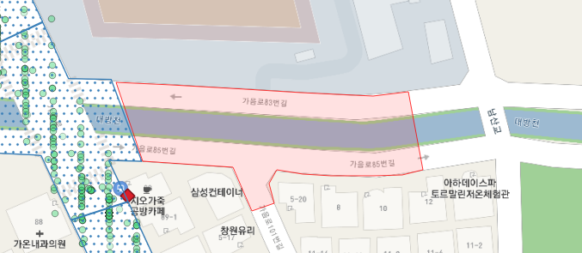
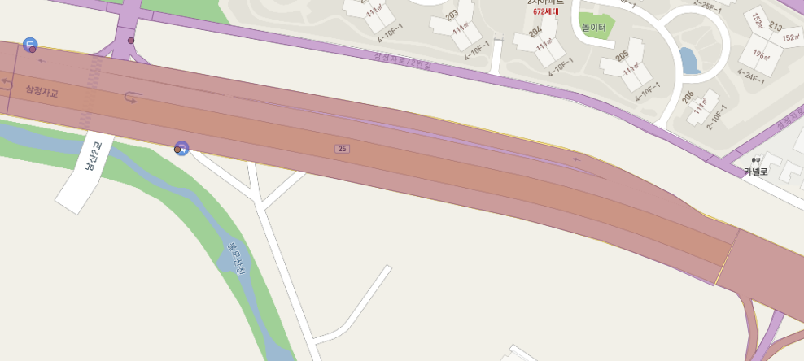
도로 라벨링 기준
<예시>
하천 존재의 경우
상행, 하행이 나눠져 있으면 한번에 라벨링
하천을 기준으로 위,아래도로에 상행, 하행 모두 존재 시 따로 라벨링
중간 갈림길의 경우 한번에 라벨링

Slide 7
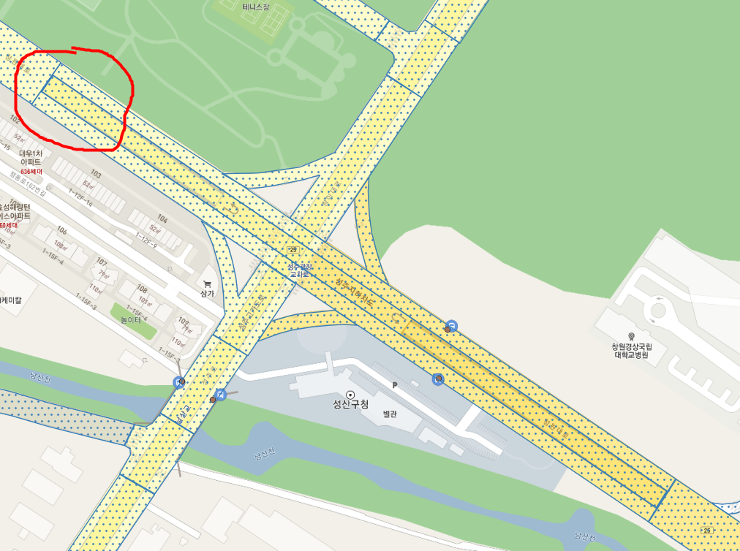

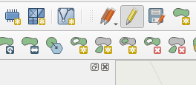
도로 라벨링 기준
<예시>
터널이나 고가도로가 겹쳐 발생하는 경우 MOCT_LINK의 MAX_SPD를 참고하여 속도가 높은 도로를 우선순위로 하여 따로 라벨링

Slide 8
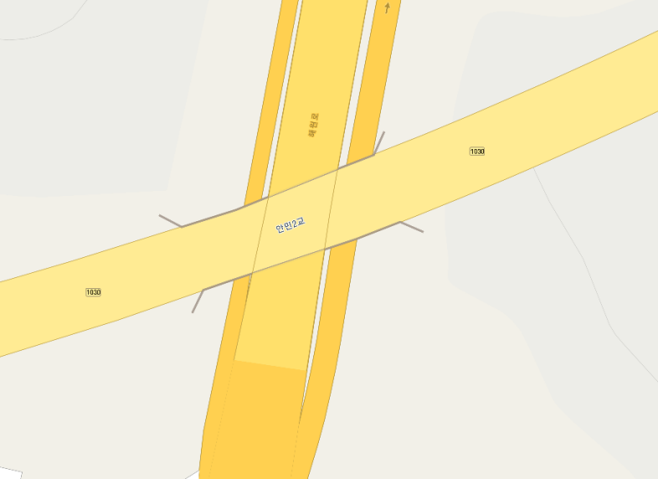
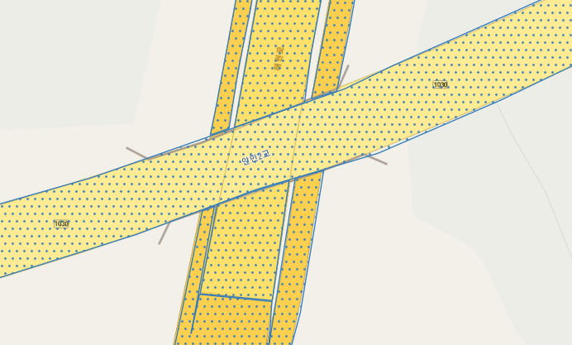
도로 라벨링 기준
<예시>
아래에 더 진한 색 도로가 존재하지만 ‘ 안민 2교의 우선순위가 은 아니며,
‘안민 2교’ 의 MAX_SPD가 더 빠르므로
‘안민 2교＇를 기준으로 라벨링
2
3

Slide 9
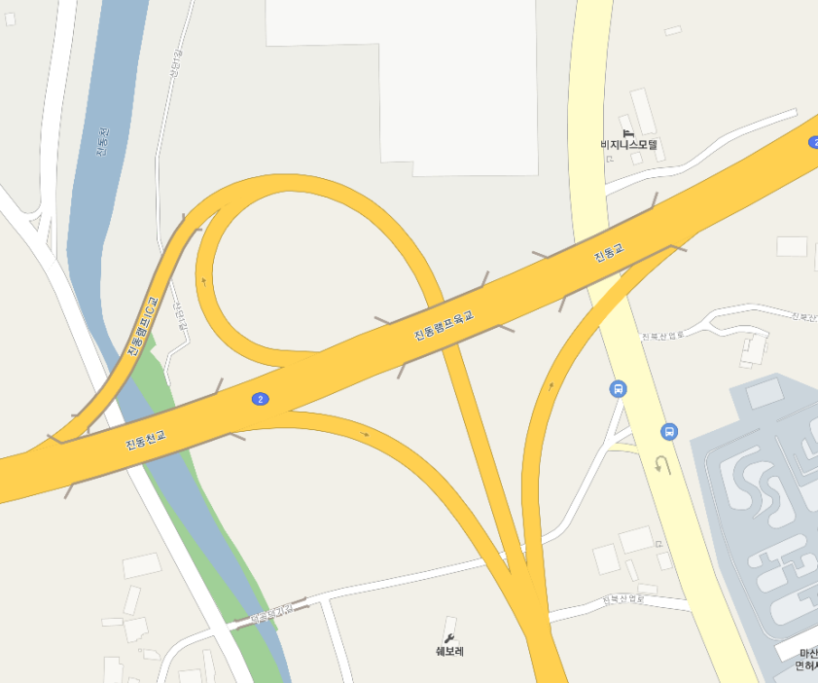
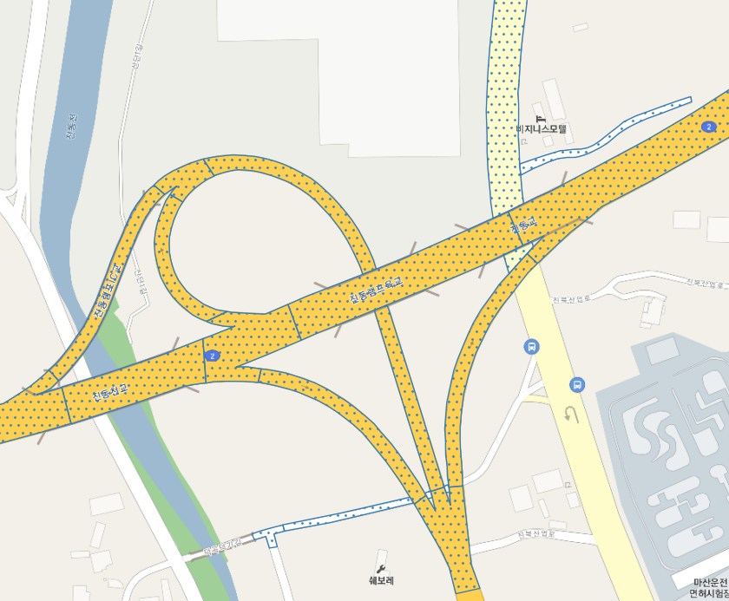
도로 라벨링 기준
<전체예시>

